Slide 1
Dasar konversi energi listrik
PERTEMUAN 2
DASAR Konversi energi
AHMAD FAISAL, ST., MT

Slide 2
1. Dasar Konversi energi
2. Klasifikasi Energi
3. Sistem penyaluran energi listrik secara umum

Slide 3
1. Dasar Konversi energi
A. Hukum-hukum Konversi Energi :
a. Hukum Kekekalan energi mekanik
b. Hukum Newton
c. Hukum Kirchoff
d. Hukum Ohm
e. Hukum Faraday

Slide 4
a. Hukum Kekelan Energi mekanik
Energi tidak dapat diciptakan dan tidak dapat dimusnahkan, tetapi hanya bisa berubah bentuk, dari bentuk yang satu kebentuk yang lain
secara matematis : E1 = E2

Slide 5
b. Hukum Newton
Hukum Newton 1 :
Benda yang diam akan tetap diam atau benda yang bergerak lurus beraturan akan tetap bergerak dengan kecepatan konstan jika resultan gaya pada benda itu sama dengan NOL.
Σ F = 0
Hukum Newton 2 :
Jika suatu benda mendapat gaya maka benda tersebut akan mengalami percepatan yang sebanding dengan resultan gaya itu dan berbanding terbalik dengan masanya.
Σ F = m x a
Σ F = Resultan Gaya (kg m/s²) m = massa benda (kg) a= percepatan (m/s²)

Slide 6
Hukum Newton 3 :
Jika suatu benda diam diberikan gaya oleh benda lain maka benda itu akan memberikan gaya juga pada benda tersebut dengan besar yang sama tetapi arahnya berlawanan.
F aksi = - F reaksi

Slide 7
c. Hukum Kirchoff
Hukum Kirchoff 1 :
Pada rangkaian listrik yang bercabang, jumlah kuat arus yang masuk pada suatu titik cabang rangkaian sama dengan jumlah kuat arus yang keluar dari titik cabang itu.
I in = I out
Hukum Kirchoff 2 :
Jumlah aljabar perubahan tegangan yang mengelilingi suatu rangkaian tertutup (loop) sama dengan NOL.
Σ ε + Σ I R = 0
Syarat : I Bernilai (+) Searah loop
I Bernilai (-) berlawanan loop
ε bernilai positif ketika loop menjumpai kutub (+) pada ggl (ε)
ε bernilai negatif ketika loop menjumpai kutub (-) pada ggl (ε)

Slide 8
d. Hukum Ohm (Ω)
Besar arus listrik (I) yang mengalir dalam sebuah penghantar atau Konduktor akan berbanding lurus dengan beda potensial/tegangan (V) yang diterapkan kepadanya dan berbanding terbalik dengan hambatannya (R).
Secara Matematis, Hukum Ohm dapat dirumuskan menjadi persamaan seperti dibawah ini :
V = I. R
I = V/R
R = V/I
Dimana :
V = Voltage (Beda Potensial atau Tegangan yang satuan unitnya adalah Volt (V))
I = Current (Arus Listrik yang satuan unitnya adalah Ampere (A))
R = Resistance (Hambatan atau Resistansi yang satuan unitnya adalah Ohm (Ω))

Slide 9
e. Hukum Faraday
Bila jumlah fluks magnet yang memasuki suatu kumparan berubah, maka pada ujung-ujung kumparan timbul gaya gerak listrik induksi (ggl induksi).
Besarnya gaya gerak listrik induksi bergantung pada laju perubahan fluks dan banyaknya lilitan.
Secara matematis ggl yang dihasilkan dapat ditentukan dengan menggunakan rumus :
ε = -N (dΦ/dt)
Dimana :
ε = ggl induksi (volt)
N = jumlah lilitan
dΦ/dt = laju perubahan fluks magnet
Notes:
(tanda negatif menunjukkan arah induksi)
dari rumus di atas, untuk menimbulkan perubahan fluks magnet agar menghasilkan ggl induksi dapat dilakukan dengan beberapa cara antara lain:
a. memperbesar perubahan induksi magnet B
b. memperkecil luas bindang A yang ditembus oleh medan magnet.
c. memperkecil sudut

Slide 10
2. Klasifikasi Energi
KLASIFIKASI ENERGI
  Energi mekanik
  Energi listrik
  Energi elektromagnetik
  Energi kimia
  Energi nuklir
  Energi Termal (panas)

Slide 11
1.
      Energi Mekanik
Energi mekanik adalah energi yang dimiliki suatu benda karena sifat geraknya.Energi mekanik terdiri dari energi potensial dan energi kinetik
Energi potensial adalah energi yang dimiliki benda karena posisinya (kedudukan) terhadap suatu acuan.
Energi potensial bumi tergantung pada massa benda, gravitasi bumi dan ketinggian benda. Sehingga dapat dirumuskan:
Ep = m.g.h
m = masa (kg) g = gafitasi bumi h = tinggi jatuh benda (m)
Notes:
Dimana : m = massa (kg), h = tinggi jatuh benda (m) dan g = grafitasi bumi (m/s²)

Slide 12
Energi kinetik adalah energi yang dimiliki benda
karena geraknya.
Makin besar kecepatan benda bergerak makin \
besar energi kinetiknya dan semakin besar massa
benda yang bergerak makin besar pula energi
kinetik yang dimilikinya.
Secara matematis dapat dirumuskan:
Ek = ½ mv²
½ = konstanta m = massa (kg) V = kecepatan benda (m/d)
Notes:
Jadi energi mekanik adalah suatu bentuk energi sangat mudah dan effisien untuk dikonversi menjadi bentuk energi lain
Dimana : m = massa (kg), v = kecepatan benda bergerak (m/d).

Slide 13
2.
      Energi Listrik
Merupakan energi yang berkaitan dengan arus dan berakumulasi elektron.
Satuan : daya dan waktu ( watt-jam ).
Energi transsisi berupa aliran elektron dan Energi tersimpan medan elektrostatik dan medan induksi.
Medan elektrostatik adalah Energi yang berkaitan dengan medan listrik yang dihasilkan oleh terakumulasinya muatan (elektron) pada pelat-pelat kapasitor.
Medan induksi / medan elektromagnetik adalah Energi yang berkaitan dengan medan magnet yang timbul akibat aliran elektron melalui kumparan induksi.
Notes:
Energi listrik dapat disimpan sebagai energi medan elktrostatik atau energi medan induksi.

Slide 14
Energi listrik merupakan Kemampuan untuk melakukan atau menghasilkan usaha listrik (kemampuan yang diperlukan untuk memindahkan muatan dari satu titik ke titik yang lain).
Energi listrik dilambangkan dengan : W
Sedangkan perumusan yang digunakan untuk menentukan besar energi listrik adalah :
W = Q.V
W = Energi listrik ( Joule)
Q = Muatan listrik ( Coulomb)
V = Beda potensial ( Volt )

Slide 15
Karena I = Q/t maka diperoleh perumusan
W = (I.t).V
W = V.I.t
Apabila persamaan tersebut dihubungkan dengan hukum Ohm ( V = I.R) maka diperoleh :
perumusan W = I.R.I.t atau
Satuan energi listrik lain yang sering digunakan adalah kalori, dimana 1 kalori sama dengan 0,24 Joule selain itu juga menggunakan satuan kWh (kilowatt jam).
Notes:
Energi listrik didapat dari merubah bentuk energi lainnya, seperti gerak, panas, kimia dan nuklir. PLTA, PLTU, PLTD, PLTG adalah penghasil listrik dengan merubah energi gerak menjadi energi listrik.
Baterai, aki, dan elemen volta adalah penghasil listrik dari energi kimia. PLTS adalah penghasil listrik dari energi matahari dengan menggunakan sel surya . Energi listrik dapat diubah-ubah menjadi berbagai bentuk energi yang lain.

Slide 16
Pemanfaatan Energi Listrik
Energi listrik dapat diubah-ubah menjadi berbagai bentuk energi yang lain.
Energi listrik menjadi energi kalor, alat yang digunakan yaitu setrika listrik, ceret listrik, kompor listrik
Energi listrik menjadi energi cahaya, alat yang digunakan yaitu lampu pijar, lampu neon, dll
Energi listrik menjadi energi gerak, alat yang digunakan yaitu kipas angin, penghisap debu,dll dan masih banyak lagi penggunaan energi listrik.

Slide 17
3.
      Energi Elektromagnetik
Adalah bentuk energi yang berkaitan dengan radiasi elektromagnetik.
Energi radiasi biasanya dinayatakan dalam satuan energi yang sangat kecil seperti elektron Volt (eV) atau mega elektron volt (MeV).
Radiasi elektromagnetik adalah suatu bentuk energi murni atau tidak berkaiatan dengan massa.
Radiasi ini hanya sebagai energi transisional yg bergerak dgn kecepatan cahaya (c).

Slide 18
Energi elektromagnetik merambat dalam gelombang dengan beberapa karakter yang bisa diukur, yaitu: panjang gelombang/ wavelength, frekuensi, amplitude/ amplitude, kecepatan.
Amplitudo adalah tinggi gelombang, sedangkan panjang gelombang adalah jarak antara dua puncak.
Frekuensi adalah jumlah gelombang yang melalui suatu titik dalam satu satuan waktu. Frekuensi tergantung dari kecepatan merambatnya gelombang.
Karena kecepatan energi elektromagnetik adalah konstan (kecepatan cahaya), panjang gelombang dan frekuensi berbanding terbalik

Slide 19
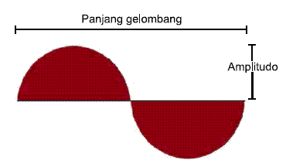
Energi Elektromagnetik
Gambar 1. Ilustrasi energi elektromagnetik
Energi elektromagnetik dipancarkan, atau dilepaskan, oleh semua masa di alam semesta pada level yang berbeda-beda.
Semakin tinggi level energi dalam suatu sumber energi, semakin rendah panjang gelombang dari energi yang dihasilkan, dan semakin tinggi frekuensinya.
Perbedaan karakteristik energi gelombang digunakan untuk mengelompokkan energi elektromagnetik

Slide 20
Energi E dari gelombang-gelombang berbanding lurus dengan frekuensi radiasi (v) dan dinyatakan dengan hubungan :
E = hv
E = energi (Joule)
h = kontanta Planck (6,626 x 10-32J.s)
v = frekuensi

Slide 21
Suatu bentuk energi yang berkaitan dengan radiasi medan elektromagnetik
Satuan : (eV)& (MeV) .
Energi transisi : bergerak dengan kec. Cahaya,
Contoh :
radiasi gamma, hasil eminasi inti atom,
sinar – X, dihasilkan dari akibat keluarnya orbit elektron
radiasi thermal, yang diakibatkan oleh getaran atom
radiasi gelimbang millimeter
radiasi gelombang mikro
radiasi gelombang radio

Slide 22
4.
      Energi Kimia
Merupakan energi yang keluar sebagai hasil interaksi elektron dimana atom-atom dan melekul-melekul berkombinasi sehingga menghasilkan senyawa kimia yang stabil.
Energi kimia hanya dapat terjadi dalam bentuk energi tersimpan
Bila energi dilepas dalam suatu reaksi maka reaksinya disebut eksotermis dan dinyatakan dalam (kJ) dan kkal
Bila dalam reaksi kimia energinya diserap desebut endotermis.
Notes:
Energy yang dilepaskan ini umumnya dinyatakan dalam satuan kalori atau British thermal unit (Btu) persatuan massa bahan bakar yang bereaksi.
kal dan KKal adalah unit energi. Kal singkatan kalori sementara kkal singkatan kilokalori. kal adalah unit yang lebih kecil dari energi sementara kkal adalah unit besar energi. 1 kkal sama dengan 1.000 kal.

Slide 23
5.
      Energi Nuklir
Energi nuklir adalah energi yang hanya ada sebagai energi tersimpan yang dapat dilepas akibat interaksi partikel dalam inti atom.
Energi ini dilepas sebagai hasil usaha partikel-partikel untuk memperoleh kondisi yang lebih stabil
Satuan : juta elektron pereaksi
Contoh :
Peluluhan radioaktif
Reaksi fisi
Reaksi fusi
Notes:
Peluluhan radioaktif, proses peluluhan radioaktif adalah suatu proses dimana hanya ada satu inti yang tidak stabil, yakni sebuah radioisotop, secara acak meluluh membentuk konfigurasi yang lebih stabil, dengan keluarnya partikel-partikel dan energi.
Reaksi fisi, merupakan proses utama pada reactor nuklir, terjadi ketika sebuah inti bermassa berat menyerap sebauh netron dan inti senyawa teransang (exited copound nucleus) yang dihasilkan pecah menjadi dua atau lebih inti dengan keluarnya energi
Reaksi fusi, pada prinsipnya proses fusi terjadi karena gabungan antara dua inti menjadi satu inti yang lebih besar. Sehingganya proses fusi ini yang member energy pada bintang-bintang yang begemerlapan dilangi , dan yang terjadi pada matahari yang memancarkan energinya keruang angkasa.

Slide 24
Energi nuklir adalah energi yang dihasilkan melalui dua macam mekanisme, yaitu pembelahan inti atau reaksi fisi dan penggabungan beberapa inti melalui reaksi fusi.
Reaksi fisi uranium menghasilkan neutron selain dua buah inti atom yang lebih ringan. Neutron ini dapat menumbuk (diserap) kembali oleh inti uranium untuk membentuk reaksi fisi berikutnya
Reaksi fisi berantai
Mekanisme ini terus terjadi dalam waktu yang sangat cepat membentuk reaksi berantai tak terkendali. Akibatnya, terjadi pelepasan energi yang besar dalam waktu singkat. Mekanisme ini yang terjadi di dalam bom nuklir yang menghasilkan ledakan yang dahsyat

Slide 25
6.
      Energi Termal (panas)
Energi termal merupakan bentuk energi dasar dimana semua energi dapat dikonversikan secara penuh menjadi energi panas.
Tetapi sebaliknya pengkonversian energi termal ke bentuk energi lain dibatasi oleh Hukum Termodinamika II.
Energi transisi : panas.
Energi tersimpan : sebagai kalor yang berupa entalpi
Satuan : kalori

Slide 26
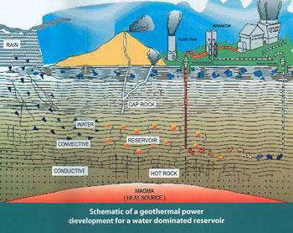
GEOTERMAL
Gambar 2. Ilustrasi skema sumber energi geotermal

Slide 27
BAGAN
KARAKTERISTIK, JENIS,
KLASIFIKASI & SUMBER ENERGI
Karakteristik energi
Jenis-jenis energi
Klasifikasi energi
Sumber
energi
Diperbaharui
Tidak diperbaharui
Transisional
Tersimpan
Mekanik
Listrik
Elektromagnetik
Kimia
Nuklir
panas
Celestial/perolehan (income energy)
Energi Modal
(capital energy)

Slide 28
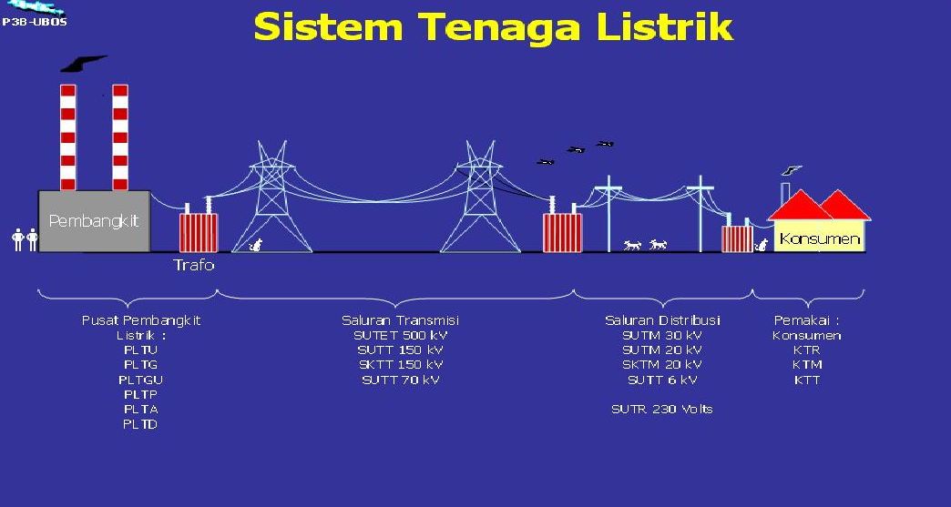
3. Sistem penyaluran energi listrik secara umum
Gambar 3. Ilustrasi sistem penyaluran energi listrik

Slide 29
PUSTAKA
Fitzgerald, Charles Kingsley, Jr. Electric Machinery six edition, MC. Graw Hill, 2003.
Stephen, J. Chapman, Electric Machinery Fundamentals Four Edition, MC. Graw Hill, 2005.
Austin Hughes, Electric Motor and Drives Third Edition, Newnes, 2006.
Sulasno. (2009). Teknik Konversi Energi Listrik dan Sistem Pengaturan. Yogyakarta: Graha Ilmu.
Zuhal, Dasar Teknik Tenaga Listrik dan Elektronika Daya, PT. Gramedia Pustaka utama, Jakarta, 1993.
https://slideplayer.info/slide/2757907/
https://www.warriornux.com/pembagian-sistem-penyaluran-tenaga-listrik/

Slide 30
Dasar Konversi energi LISTRIK
PERTEMUAN 2b
Perhitungan Ekonomi Energi
AHMAD FAISAL, ST., MT

Slide 31
EKONOMI ENERGI
Biaya Modal
Merupakan bagian dari biaya keseluruhan yang konstan dan harus dibayar apakah pembangkit bekerja atau tidak . Contoh : harga tanah, biaya konstruksi, biaya pajak, asuransi, bunga investasi
Biaya Operasional
Merupakan biaya-biaya yang mencakup semua pengeluaran yang terjadi sepanjang masa operasi pembangkit. Contoh : gaji karyawan, biaya bahan bakar, biaya perawatan , pajak-pajak tertentu
FORMULA YANG DIGUNAKAN
Bila investasi sebesar A dollar, ditanamkan dengan suku bunga i % yang digandakan n kali pertahun, maka nilai total investasi ( A_{T} ) pada akhir periode operasi selama t_{op} tahun adalah:
Jika pembayaran daya ke perusahaan dengan jumlah yang sama sebesar S dollar selama operasi, dana ini dapat diinvestasikan untuk membayar investasi awal ditambah bunga pada ahir periode operasi. Jumlah Total dapat diakumulasikan yang harus sama dengan A_{T} , dengan menginvestasikan S dollar dengan m kali setahun dengan suku bunga pertahun sebesar j yang digandakan m tiap tahun, maka jumlah total dapat dihitung dengan menggunakan persamaan berikut :

Slide 32
Beberapa Pembangkit memerlukan beberapa tahun untuk membangun konstruksinya sebelum menghasilakan energi. Selama pembangunan mengeluarkan uang sebagai investasi awal A, jik biaya kontruksi dibayar seragam sebesar R dollar selama masa pembangunan, maka investasi modal aktual pada waktu muali akan besar dengan :
R adalah biaya tambahan yang dibayarkan p kali setahun selama pembangunan, t_{C} adalah masa kontruksi (tahun) dan i adalah suku bunga. Besar R dapat dihitung dengan rumusan sbb :
Biaya energi untuk pemakaian bahan bakar pembangkit disingkat dengan X sen dollar per juta Btu. Jika biaya bahan bakar X, maka biaya satuan daya rata-rata bahan bakar adalah :
Biaya satuan daya bahan bakar = 0,003413 X /η_{Th} sen dollar/kWe.h
Biaya operasi yang berkaitan dengan karyawan dihitung dalam sen dollar per kilowatt-jam dengan persamaan berikut :

Slide 33
Notasi-notasi yang digunakan
A_{T} = nilai total investasi
A = Modal/ investasi
i atau j = tingkat suku bunga (%)
n/m/p = berapa kali penggandaan bunga dalam setahun
t_{op} = lama periode operasi
t_{c} = masa konstruksi (tahun)
P_{maks} = keluaran daya
R = biaya tambahan/ biaya pemasangan konstruksi selama pembangunan
N = jumlah karyawan
AS = gaji rata-rat tahunan
LF = faktor beban rata-rata pembangkit
Rumusan-rumusan yang digunakan
Biaya satuan daya rata-rata
= 0,003413 X/η_{th} sen dollar / kWe.h

Slide 34
Contoh soal
Sebuah pembangkit tenaga nuklir berkapasitas 1– gigawatt (1000Mev)
Dengan biaya nominal $800 per kilowatt. Bunga digandakan pertriwulan dengan bunga pertahun 8%. Effisiensi pembangkit adalah 33%, faktor beban 70%, lama pemasangan konstruksi 10 tahun, masa operasi 40 tahun, biaya bahan bakar 25 sen dollar per juta- Btu. Perioda pembayaran kontruksi adalah pertriwulan.
Hitung biaya-biaya satuan daya modal dan biaya bahan bakar.
Diket : Biaya satuan= $800 perkilowatt (kWe)
P_{maks} = 1000 Mev = 10⁶ kWe
M=n=p = 4 tahun
t_{c} = 10 tahun
t_{op} = 40 tahun
i=j = 8% = 0,08 per tahun
η_{th} = 33 % = 0,33
LF = 70% = 0,7
a). Biaya Modal adalah:
Harga fasilitas pada akhir masa pembangunan kontruksi ( A ):
Maka :

Slide 35
Biaya Modal total:
S = Pembayaran daya per triwulan yang diperlukan untuk memenuhi biaya modal.
Keluaran energi per triwulan (E_{Q})
E_{Q} = (Pmaks) (LF) (waktu per triwulan) =
Biaya modal per kWe.jam
= 1,644 sen-dollar/ kWe. Jam
= 16,44 mils/ kWe . jam

Slide 36
b). Biaya Operasi
Biaya satuan daya bahan bakar = 0,003413 X /η_{Th}
= 0,259 sen / kWe.jam = 2,59 mils / kWe . jam
Upah karyawan ( anggap diperlukan 30 karyawan ):
Jadi Biaya total ( diluar pajak, laba, dsb ) :
= 16,44 + 2,59 + 0.10
= 19, 13 mils / kWe . jam

Slide 37
NEXT Time
TOPIK BAHASAN :
3. Konversi Sumber Daya Energi Fosil dan non Fosil
- Batu Bara
- Minyak Bumi
- Gas Bumi

Slide 38
Sekian
terimakasih

